Slide 1
Analisis Predictivo de Retrasos
en la Cadena de Suministro
Supply Chain Logistics Delay Dataset
Natasha Orozco Zapata
Andres Zabala Restrepo
Universidad de Medellin
Proyecto Universitario - Introduccion a la Ciencia de Datos
Notes:
Portada. Presentar nombres, universidad y contexto.

Slide 2
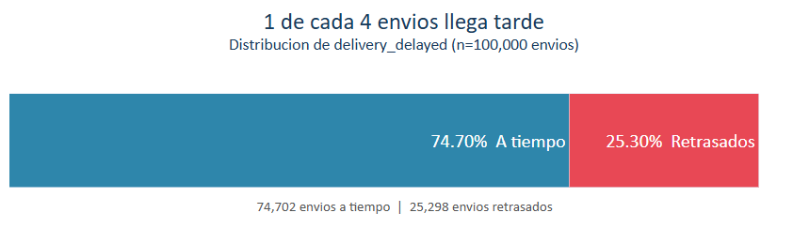
El Contexto y El Problema
La cadena de suministro
Cada envio atraviesa: proveedor (con su historial de confiabilidad), almacen (con su nivel de ocupacion), transportista (con su rating), y condiciones externas (trafico, clima, aduanas) hasta llegar al cliente. El dataset captura toda esta cadena: 100,000 envios y 106 variables.
El problema: la empresa no puede anticipar que
envios van a llegar tarde
25,298
X
Sin aviso al cliente
25,298 envios retrasados sin notificacion previa
envios retrasados de 100,000
$
Reaccion tardia
Operaciones reacciona despues del hecho, no antes
Cada retraso promedia 4 dias
y puede llegar hasta 185 horas (7.7 dias)
?
Causas sin cuantificar
Este problema no ha mejorado en 4 años:
es estructural, no estacional
No se sabe que genera mas retrasos
Notes:
Abrir con contexto de la cadena. Dato impacto: 25,298 retrasados. Promedio 4 dias. No mejora en el tiempo: es estructural.

Slide 3
Nuestro Enfoque de Analisis
Pregunta de negocio
Que factores operativos estan mas asociados con que un envio se retrase, y que segmentos de la operacion concentran el mayor riesgo?
Variable objetivo
Clasificacion binaria (retrasado / a tiempo) que permite identificar que envios tienen riesgo y actuar antes de que ocurra el retraso.
delivery_delayed
Que analizamos:
100,000 envios | 93 variables tras limpieza | 3 hipotesis de negocio planteadas antes del analisis | 5 consultas SQL de validacion | 7 variables nuevas evaluadas
Notes:
Slide de transicion. Todo gira alrededor de la pregunta de negocio.

Slide 4
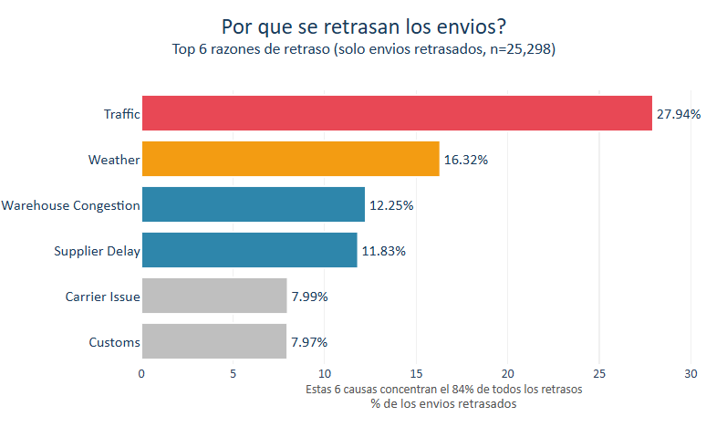
Radiografia de los Retrasos
El 68% de los retrasos se explica por solo 4 causas
Cuantos dias se retrasan?
Distribucion uniforme de 1 a 7 dias: no hay un pico dominante. Cuando un envio se retrasa, puede tardar 1 dia o 7 con probabilidad similar.
Media: 4 dias | Moda: 1 dia | Rango: 25 a 185 horas
Hallazgo temporal
La tasa de retraso se mantiene constante entre 2022 y 2026 (rango: 24.95% a 25.59%) y en todos los meses del año (24.70% a 25.67%).
El problema es estructural y permanente: no se resuelve esperando un mejor mes o año.
Notes:
Slide nuevo. Trafico es la razon #1 (28%). Retraso uniforme 1-7 dias, media 4. No mejora en el tiempo: es estructural.

Slide 5
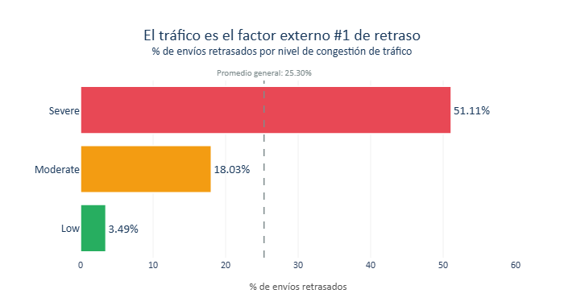
Factores Externos que Generan Retrasos
Trafico: factor #1
15x
mas riesgo en trafico severo
(51.11%) vs bajo (3.49%)
Otros factores externos
Clima adverso (Storm, Snow, Heavy Rain, Fog): 31.23% de retraso vs 24% en clima normal.
Condicion de la via: NO aporta. Rango de solo 1.2 pp entre la mejor y peor via.
Hallazgo: se hipotetizo que trafico + via se potenciaban mutuamente. Los datos lo rechazan: el trafico domina solo.
Notes:
Trafico severo multiplica el riesgo por 15. Clima adverso es secundario pero real. Via no aporta.

Slide 6
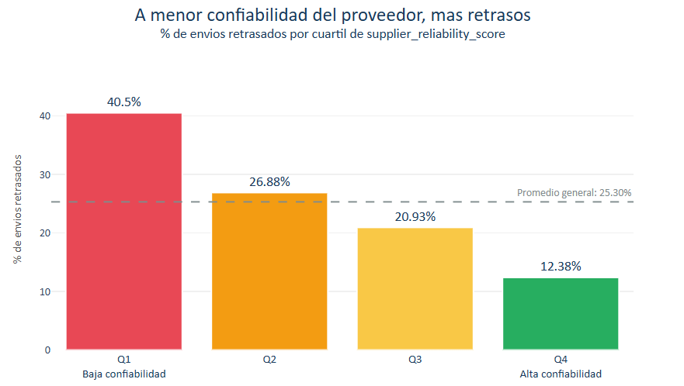
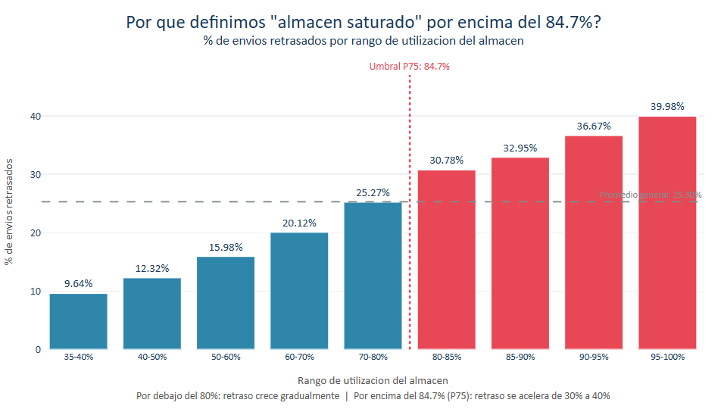
Factores Internos que Generan Retrasos
Proveedor: factor interno #1
4 de cada 10 envios llegan tarde con proveedores de baja confiabilidad, vs solo 1 de cada 10 con alta confiabilidad. Correlacion -0.25, la mas fuerte del dataset.
Almacen saturado: el retraso se acelera a partir del 84.7% de utilizacion (P75). De 25% de retraso pasa a 30-40%.
Transportista: carrier_rating correlacion -0.22. Peor rating = mas retrasos. Patron independiente del modo de transporte.
Notes:
Proveedor es factor interno #1. Almacen saturado sustentado con datos: quiebre en 84.7%. Transportista como factor complementario.

Slide 7
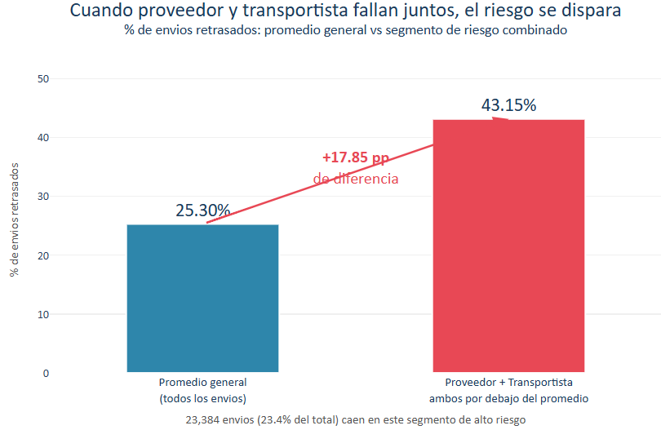
Cuando los Factores se Combinan
Proveedor + Transportista debiles
+17.85 pp
de diferencia vs promedio general
43.15% vs 25.30%
23,384 envios (23.4% del total)
Variable creada: Nivel de Riesgo Integral
Combinamos los 3 factores top (trafico severo + clima adverso + proveedor debil) en un semaforo operativo:
Bajo
0 factores activos
Medio
1 factor activo
Alto
2-3 factores activos
Permite priorizar envios antes de que salgan.
Notes:
Riesgo combinado: +17.85 pp. Semaforo nivel_riesgo_integral como herramienta operativa.

Slide 8
Variables Creadas para Identificar Retrasos
A partir de los hallazgos del EDA, creamos 4 variables nuevas que traducen el analisis en herramientas operativas:
nivel_riesgo_integral
Categorica
PRINCIPAL
Semaforo Bajo/Medio/Alto que combina trafico severo + clima adverso + proveedor debil. Operaciones la usa sin conocimiento tecnico para priorizar cada envio antes de que salga.
riesgo_proveedor_transportista
Binaria
Marca cuando proveedor Y transportista estan ambos por debajo del promedio. Identifica el 23.4% de envios con 43.15% de retraso.
clima_adverso
Binaria
Agrupa Storm, Snow, Heavy Rain y Fog en una sola senal. El 17.97% de envios con clima adverso tiene 31.23% de retraso vs 24% en clima normal.
almacen_saturado
Binaria
Marca almacenes operando por encima del 84.7% de capacidad (P75). El 24.87% de envios en almacenes saturados tiene 35.53% de retraso vs 21.91%.
Notes:
Slide de protagonismo para las variables creadas. nivel_riesgo_integral es la principal: semaforo operativo.

Slide 9
Conclusiones
01
El 25% de retrasos es prevenible, no inevitable
Los retrasos estan concentrados en combinaciones especificas de proveedor debil, trafico severo y almacen saturado. Identificar esos envios antes de que salgan es posible.
02
El trafico causa el 28% de los retrasos y multiplica el riesgo por 15
Es el factor externo mas determinante. Clima adverso es secundario (16.32%). La condicion de la via y la distancia no influyen.
03
El problema es estructural: 4 años sin mejorar
La tasa de retraso se mantiene constante entre 2022 y 2026. No hay estacionalidad ni tendencia de mejora. Sin intervencion, el proximo anio sera igual.
04
23,384 envios son el foco prioritario de accion
Cuando proveedor y transportista estan ambos por debajo del promedio, el retraso sube 17.85 pp (a 43.15%). Renegociar contratos o reasignar transportistas aqui tiene el mayor impacto.
05
Creamos un semaforo operativo listo para implementar
nivel_riesgo_integral clasifica cada envio en Bajo, Medio o Alto riesgo. Operaciones puede usarlo sin conocimiento tecnico para priorizar monitoreo antes de que el envio salga.
Dataset: Kaggle - Supply Chain Logistics Delay Dataset (Mobeen Fatimah) | 100,000 registros | Herramientas: Python, Pandas, Plotly, SQL
Notes:
Cerrar con las 5 conclusiones mas contundentes. Mensaje central: los retrasos son prevenibles y ya identificamos donde y como intervenir.

